Slide 1
UT 1: DERECHOS HUMANOS
UT 2: DERECHO PENAL EN DERECHOS HUMANOS Y ROL DE LAS FFAA
UT 3: ENFOQUE DE GÉNERO
UNIDAD TEMÁTICA 3
ENFOQUE DE GÉNERO
PC B. RAMÍREZ T.
PC L. ROMÁN C.
PC E. SIMS S.

Slide 2
UT 1: DERECHOS HUMANOS
UT 2: DERECHO PENAL EN DERECHOS HUMANOS Y ROL DE LAS FFAA
UT 3: ENFOQUE DE GÉNERO
OBJETIVOS
Comprender los principios y normas que regulan los DD.HH., en el desempeño profesional y personal.

Slide 3
UT 1: DERECHOS HUMANOS
UT 2: DERECHO PENAL EN DERECHOS HUMANOS Y ROL DE LAS FFAA
UT 3: ENFOQUE DE GÉNERO
CONTENIDOS
Concepto y significado de género.
Los roles y estereotipos.
La transversalización de género.
Relación entre DD.HH. e igualdad de género.
Ley de igualdad de género.
Violencia contra la mujer.

Slide 4
UT 1: DERECHOS HUMANOS
UT 2: DERECHO PENAL EN DERECHOS HUMANOS Y ROL DE LAS FFAA
UT 3: ENFOQUE DE GÉNERO
Concepto y significado de género.
Los roles y estereotipos.
La transversalización de género.
Relación entre derechos humanos e igualdad de género.
Ley de igualdad de género.
Violencia contra la mujer. Ley de igualdad de género.

Slide 5
UT 1: DERECHOS HUMANOS
UT 2: DERECHO PENAL EN DERECHOS HUMANOS Y ROL DE LAS FFAA
UT 3: ENFOQUE DE GÉNERO
A. CONCEPTO Y SIGNIFICADO DE GÉNERO
Existe ambigüedad del término Género (literario, tela, sexo).
Género solo relativo a las mujeres.
Concepto central en la teoría feminista.
Debate sobre el papel de la mujer en la sociedad.
¿Resulta amenazante para el pensamiento religioso?
Género como un sistema de relaciones culturales entre los sexos.

Slide 6
UT 1: DERECHOS HUMANOS
UT 2: DERECHO PENAL EN DERECHOS HUMANOS Y ROL DE LAS FFAA
UT 3: ENFOQUE DE GÉNERO
A. CONCEPTO Y SIGNIFICADO DE GÉNERO
La visión de “género” se ha vuelto bastante de moda en los discursos académicos y políticos.
Este constructo emerge del feminismo de los años ‘60 en Estados Unidos y Gran Bretaña, a partir de una investigación que desarrollan John Money y Robert Stoller.
Si bien la categoría de “género” como unidad de análisis, aparece en el marco de la teoría feminista, en Chile en cambio, entre más se habla de “género”, menos se habla de feminismo.

Slide 7
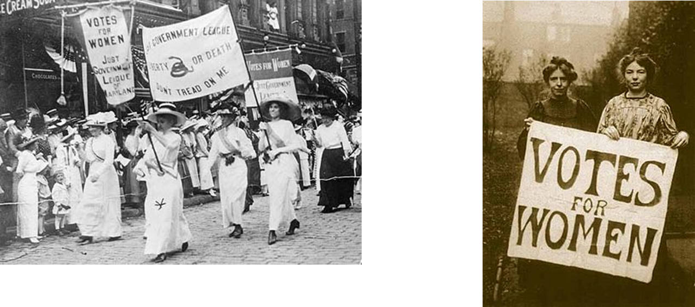

UT 1: DERECHOS HUMANOS
UT 2: DERECHO PENAL EN DERECHOS HUMANOS Y ROL DE LAS FFAA
UT 3: ENFOQUE DE GÉNERO

Slide 8
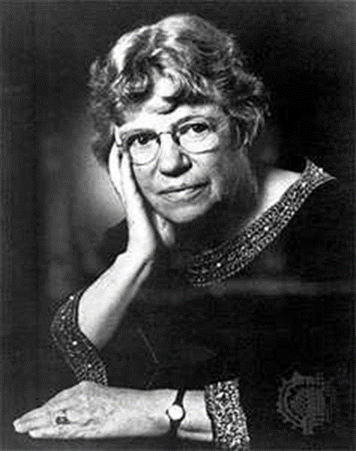
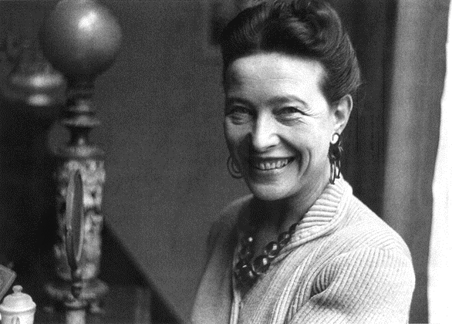
UT 1: DERECHOS HUMANOS
UT 2: DERECHO PENAL EN DERECHOS HUMANOS Y ROL DE LAS FFAA
UT 3: ENFOQUE DE GÉNERO
AUTORAS QUE SE APROXIMARON
AL CONCEPTO DE GÉNERO
Margaret Mead.
Antropóloga Norteamericana
(1901 – 1978)
Simone de Beauvoir.
Filósofa Francesa
(1908 – 1986)

Slide 9
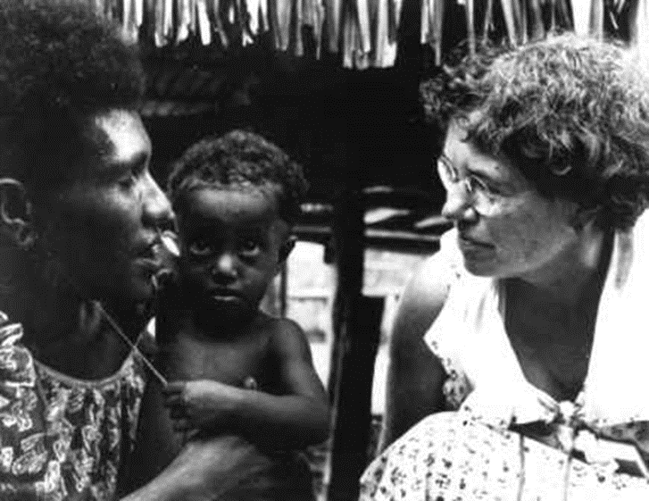
UT 1: DERECHOS HUMANOS
UT 2: DERECHO PENAL EN DERECHOS HUMANOS Y ROL DE LAS FFAA
UT 3: ENFOQUE DE GÉNERO
MARGARETH MEAD
“La Sexualidad está marcada por la Cultura”

Slide 10
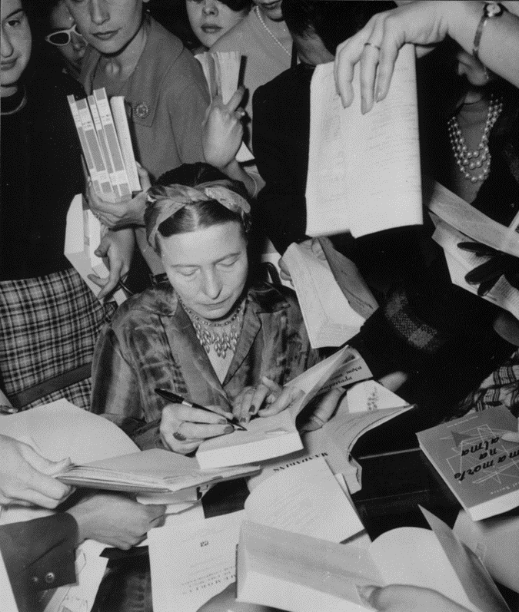
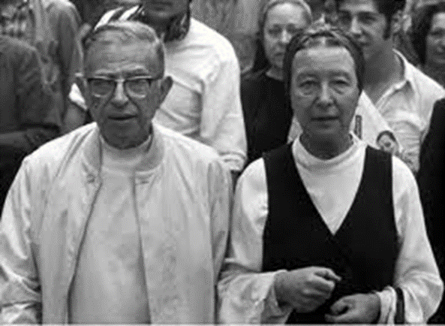
UT 1: DERECHOS HUMANOS
UT 2: DERECHO PENAL EN DERECHOS HUMANOS Y ROL DE LAS FFAA
UT 3: ENFOQUE DE GÉNERO
SIMONE DE BEAUVOIR
“La Mujer no Nace, la Mujer se Hace”

Slide 11
UT 1: DERECHOS HUMANOS
UT 2: DERECHO PENAL EN DERECHOS HUMANOS Y ROL DE LAS FFAA
UT 3: ENFOQUE DE GÉNERO
CONCEPTO DE GÉNERO
1. Resultado de la producción de normas culturales sobre el comportamiento de los hombres y las mujeres.
2. Roles asignado a lo femenino y a lo masculino. Representaciones, Prácticas, Guión.

Slide 12
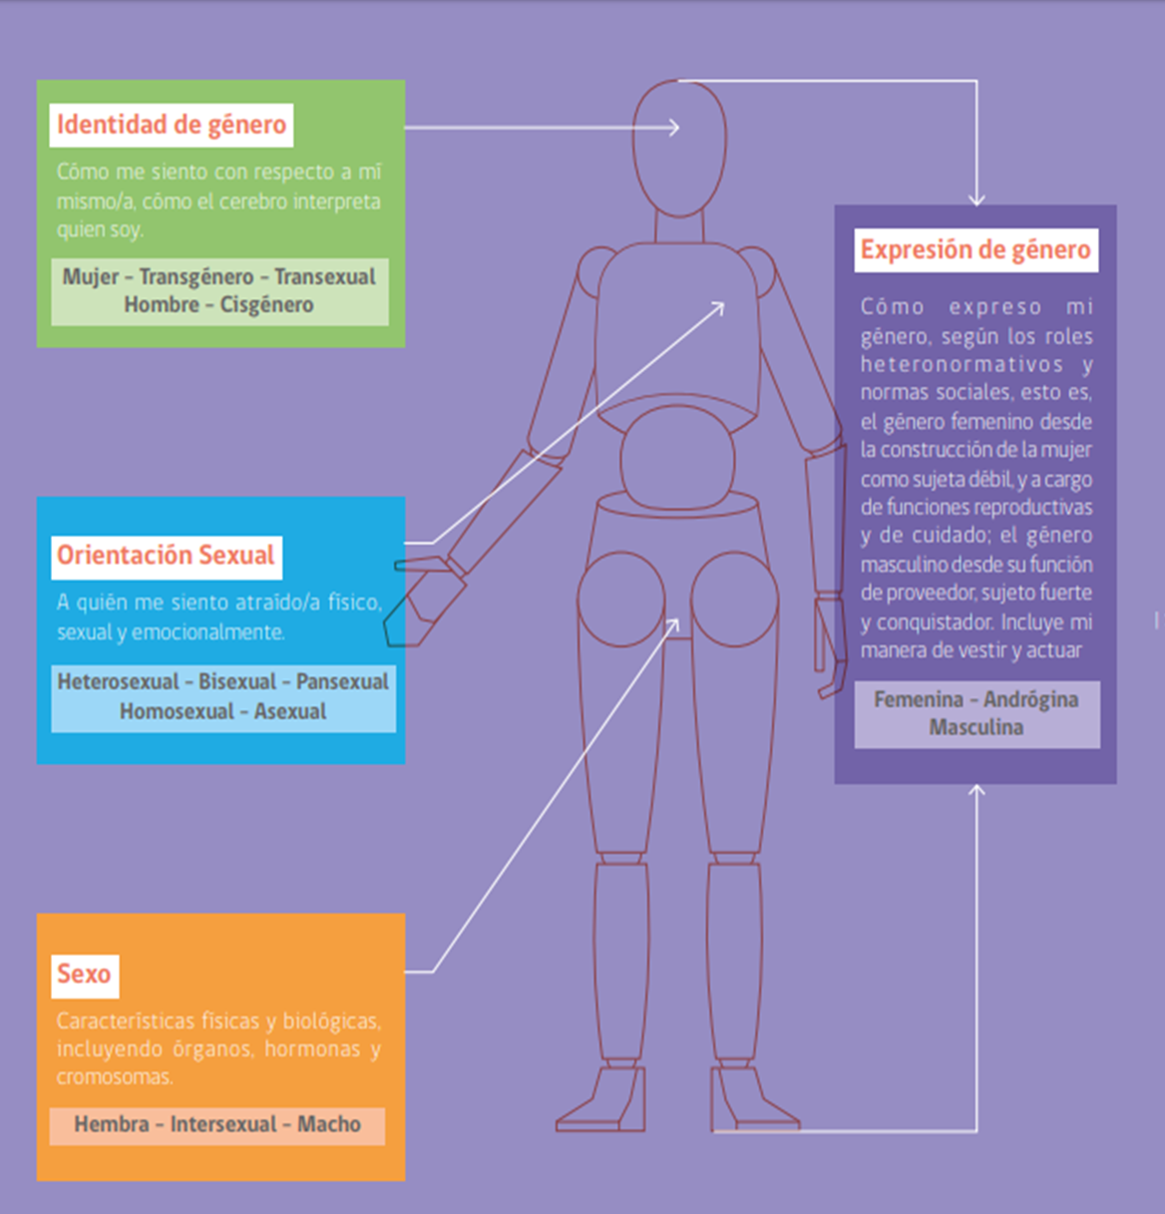
UT 1: DERECHOS HUMANOS
UT 2: DERECHO PENAL EN DERECHOS HUMANOS Y ROL DE LAS FFAA
UT 3: ENFOQUE DE GÉNERO

Slide 13
UT 1: DERECHOS HUMANOS
UT 2: DERECHO PENAL EN DERECHOS HUMANOS Y ROL DE LAS FFAA
UT 3: ENFOQUE DE GÉNERO
Concepto y significado de género.
Los roles y estereotipos.
La transversalización de género.
Relación entre derechos humanos e igualdad de género.
Ley de igualdad de género.
Violencia contra la mujer.

Slide 14
UT 1: DERECHOS HUMANOS
UT 2: DERECHO PENAL EN DERECHOS HUMANOS Y ROL DE LAS FFAA
UT 3: ENFOQUE DE GÉNERO
B. ROLES Y ESTEREOTIPOS (imagen o idea aceptada comúnmente) DE GÉNERO
Modelos o patrones de conducta que definen cómo se debe actuar, ser, pensar y relacionarse con el resto de las personas en la sociedad.
Son la construcción de los atributos relacionados con lo femenino y lo masculino.
Mujeres deben ser Femeninas: delicadas, cariñosas, educadas, bien vestidas, bien habladas, deben parecer “señoritas” o “damas”.
Hombres deben ser Masculinos: fuertes, valientes, protectores, proveedores, agresivos, dominantes.
Estos patrones se reproducen en las prácticas cotidianas de nuestras relaciones sociales, complementado con la educación sexista, la publicidad sexista y los patrones culturales que transmite la familia.

Slide 15
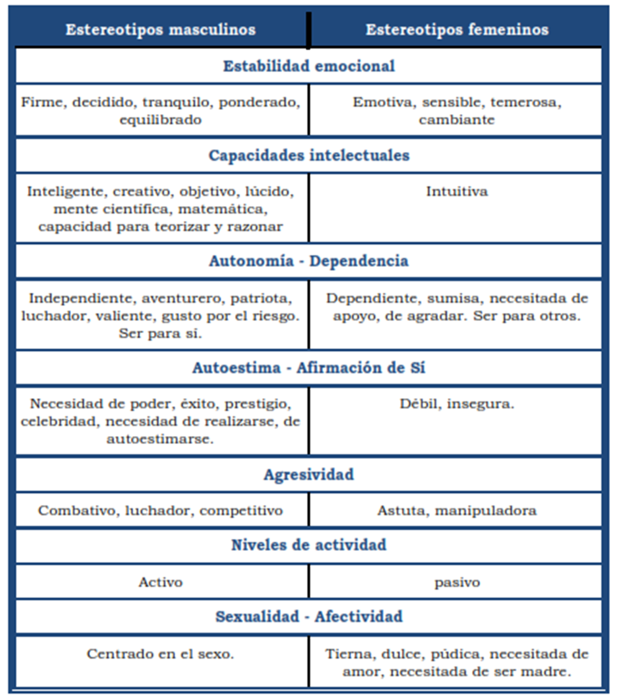
UT 1: DERECHOS HUMANOS
UT 2: DERECHO PENAL EN DERECHOS HUMANOS Y ROL DE LAS FFAA
UT 3: ENFOQUE DE GÉNERO
Siglo XX

Slide 16


UT 1: DERECHOS HUMANOS
UT 2: DERECHO PENAL EN DERECHOS HUMANOS Y ROL DE LAS FFAA
UT 3: ENFOQUE DE GÉNERO
Ejemplo: Educación Superior de las Mujeres y Hombres.
Obviamente y afortunadamente esto está cambiando

Slide 17
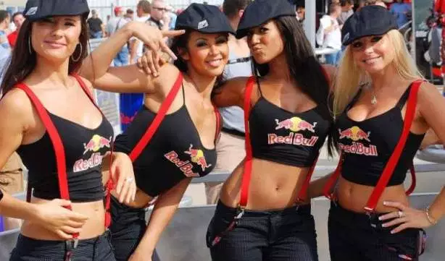
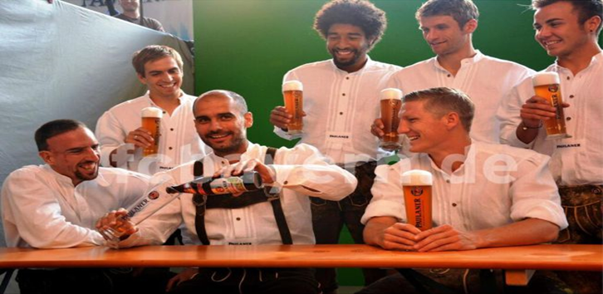
UT 1: DERECHOS HUMANOS
UT 2: DERECHO PENAL EN DERECHOS HUMANOS Y ROL DE LAS FFAA
UT 3: ENFOQUE DE GÉNERO
Estereotipo
Fueron suprimidas

Slide 18
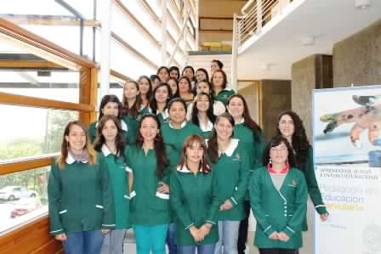

UT 1: DERECHOS HUMANOS
UT 2: DERECHO PENAL EN DERECHOS HUMANOS Y ROL DE LAS FFAA
UT 3: ENFOQUE DE GÉNERO
ROLES DE GÉNERO
Son las actividades, comportamientos y tareas o trabajos que cada cultura asigna a cada sexo. Los roles varían según las diferentes sociedades y a lo largo de la historia, influidos por diversos factores como la economía, la religión o la etnicidad.
¿Pueden haber mujeres BT?

Slide 19
UT 1: DERECHOS HUMANOS
UT 2: DERECHO PENAL EN DERECHOS HUMANOS Y ROL DE LAS FFAA
UT 3: ENFOQUE DE GÉNERO
Vídeo 1
4:13

Slide 20
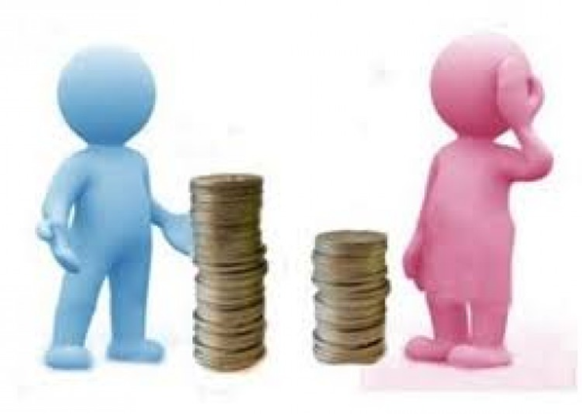
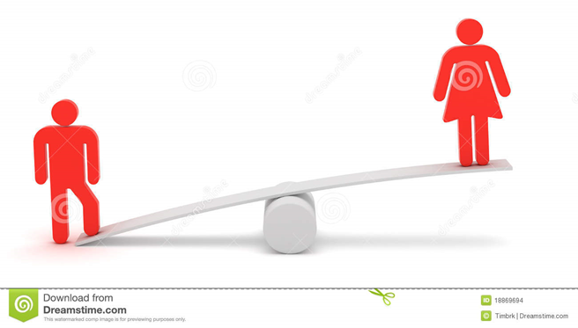
UT 1: DERECHOS HUMANOS
UT 2: DERECHO PENAL EN DERECHOS HUMANOS Y ROL DE LAS FFAA
UT 3: ENFOQUE DE GÉNERO
ESTRATIFICACIÓN DE GÉNERO
En Chile las mujeres ganan un 11 % menos que los hombres.
Un hombre gana promedio $ 896.467 mensuales, la mujer $ 794,741.

Slide 21
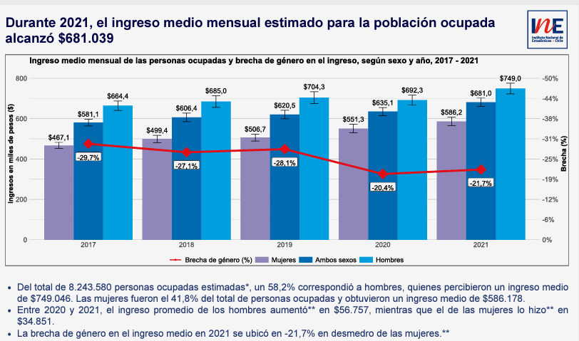
UT 1: DERECHOS HUMANOS
UT 2: DERECHO PENAL EN DERECHOS HUMANOS Y ROL DE LAS FFAA
UT 3: ENFOQUE DE GÉNERO
ESTRATIFICACIÓN DE GÉNERO

Slide 22
UT 1: DERECHOS HUMANOS
UT 2: DERECHO PENAL EN DERECHOS HUMANOS Y ROL DE LAS FFAA
UT 3: ENFOQUE DE GÉNERO
Concepto y significado de género.
Los roles y estereotipos.
La transversalización de género.
Relación entre derechos humanos e igualdad de género.
Ley de igualdad de género.
Violencia contra la mujer.

Slide 23

UT 1: DERECHOS HUMANOS
UT 2: DERECHO PENAL EN DERECHOS HUMANOS Y ROL DE LAS FFAA
UT 3: ENFOQUE DE GÉNERO
C. LA TRANSVERSALIZACIÓN (igualdad – inclusión) DE GÉNERO.
¿Qué es la Transversalización del enfoque de género?

Slide 24
UT 1: DERECHOS HUMANOS
UT 2: DERECHO PENAL EN DERECHOS HUMANOS Y ROL DE LAS FFAA
UT 3: ENFOQUE DE GÉNERO
El concepto de Transversalización de género fue inicialmente propuesto durante la 3ra Conferencia Mundial sobre mujeres en 1985 en Nairobi, Kenia.
La idea ha sido empujada por la comunidad de desarrollo de las ONU y fue formalmente definida en 1995, en la 4ta Conferencia Mundial sobre Mujeres en Pekín, China.
Esta idea también fue citada en el documento que resultó de la conferencia, la llamada “Plataforma de Acción de Pekín”.

Slide 25
UT 1: DERECHOS HUMANOS
UT 2: DERECHO PENAL EN DERECHOS HUMANOS Y ROL DE LAS FFAA
UT 3: ENFOQUE DE GÉNERO
Transversalización de género:
Es la incorporación del Principio de Igualdad de trato y de oportunidades entre mujeres y hombres a las políticas públicas.
Que garantice el acceso a todos los recursos en igualdad de condiciones.
Que se planifiquen las políticas públicas teniendo en cuenta las desigualdades existentes.
Se identifiquen y evalúen los resultados e impactos producidos por éstas en el avance de la igualdad real.

Slide 26
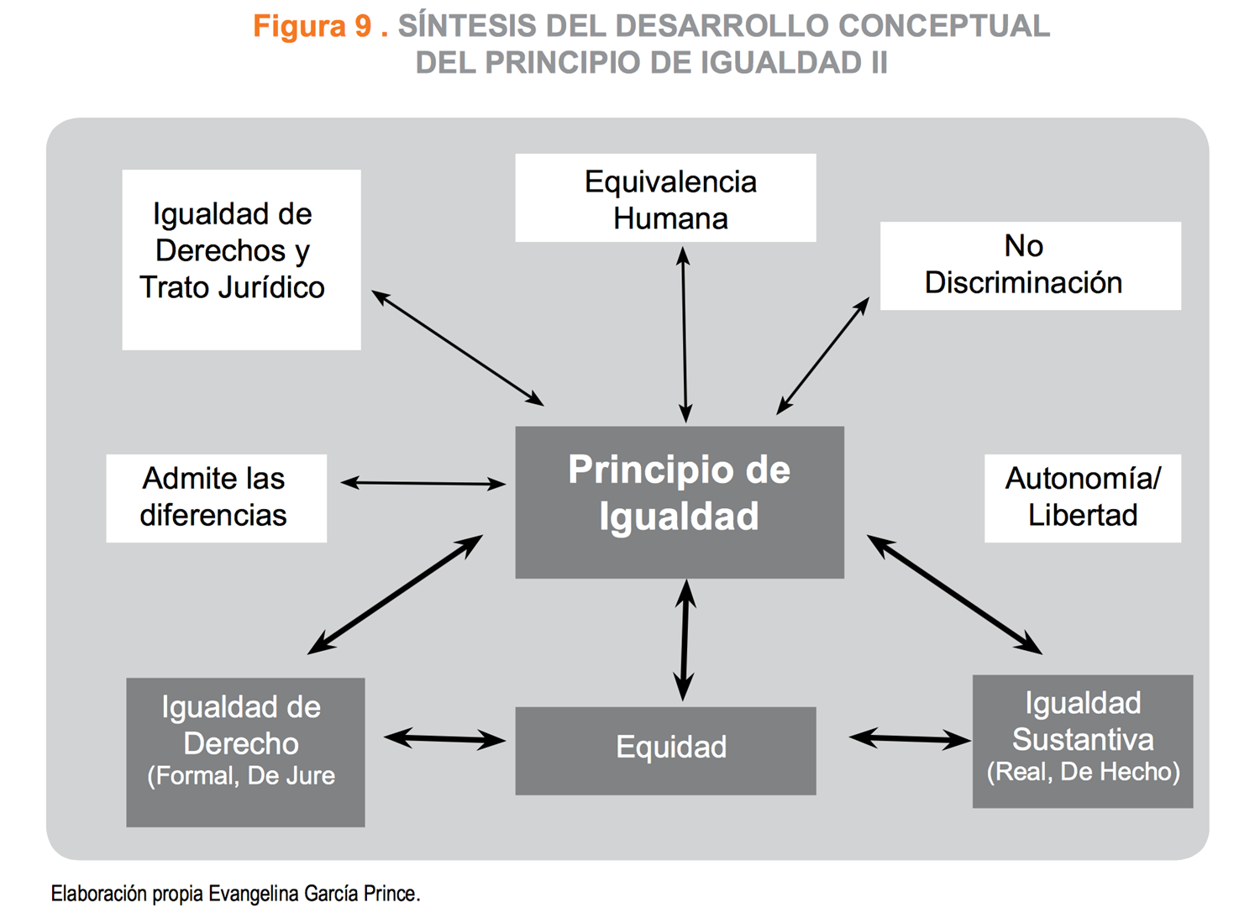
UT 1: DERECHOS HUMANOS
UT 2: DERECHO PENAL EN DERECHOS HUMANOS Y ROL DE LAS FFAA
UT 3: ENFOQUE DE GÉNERO

Slide 27
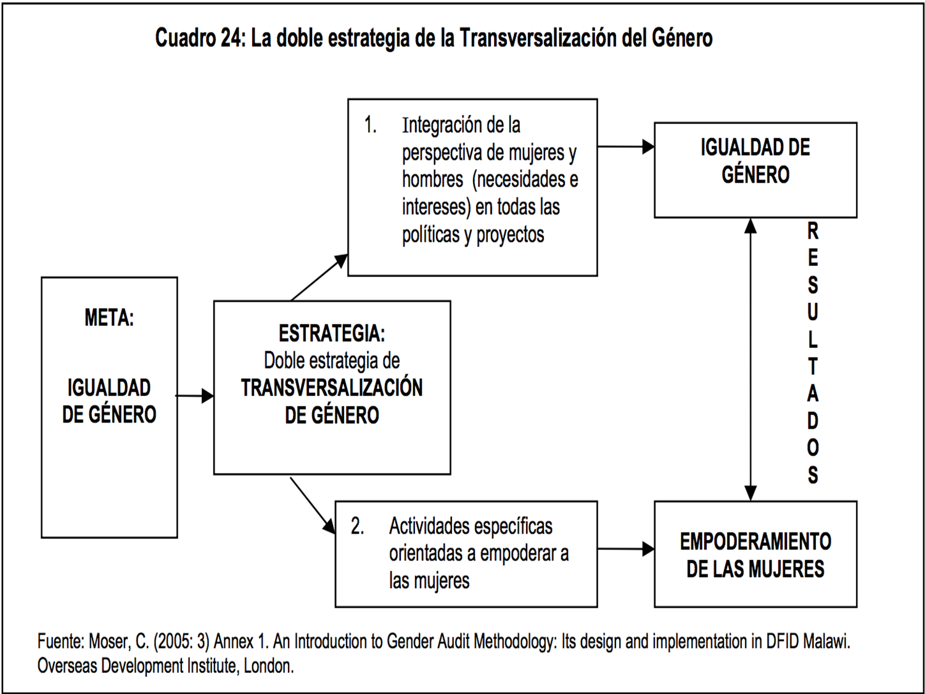
UT 1: DERECHOS HUMANOS
UT 2: DERECHO PENAL EN DERECHOS HUMANOS Y ROL DE LAS FFAA
UT 3: ENFOQUE DE GÉNERO

Slide 28
UT 1: DERECHOS HUMANOS
UT 2: DERECHO PENAL EN DERECHOS HUMANOS Y ROL DE LAS FFAA
UT 3: ENFOQUE DE GÉNERO
Condiciones necesarias para la Transversalización
La VOLUNTAD POLÍTICA de alcanzar la equidad y la igualdad de género, expresada mediante un compromiso institucional.
Acuerdo entre los actores implicados en el proceso de Transversalización.
Asignación de recursos financieros, materiales y humanos.
Marcos normativos y legales que sustenten la incorporación de la perspectiva de género en todo el ciclo presupuestario.

Slide 29
UT 1: DERECHOS HUMANOS
UT 2: DERECHO PENAL EN DERECHOS HUMANOS Y ROL DE LAS FFAA
UT 3: ENFOQUE DE GÉNERO
Abril 2019
Vídeo2
2:59

Slide 30
UT 1: DERECHOS HUMANOS
UT 2: DERECHO PENAL EN DERECHOS HUMANOS Y ROL DE LAS FFAA
UT 3: ENFOQUE DE GÉNERO
Barreras para la Transversalización del Género
La falta de voluntad política.
Es un problema cultural.
Los intereses “masculinos” institucionalizados en normas, reglas y prácticas de las organizaciones.
El género no es visto como un “Tema Clave”.

Slide 31
UT 1: DERECHOS HUMANOS
UT 2: DERECHO PENAL EN DERECHOS HUMANOS Y ROL DE LAS FFAA
UT 3: ENFOQUE DE GÉNERO
VÍDEO3 7.42

Slide 32

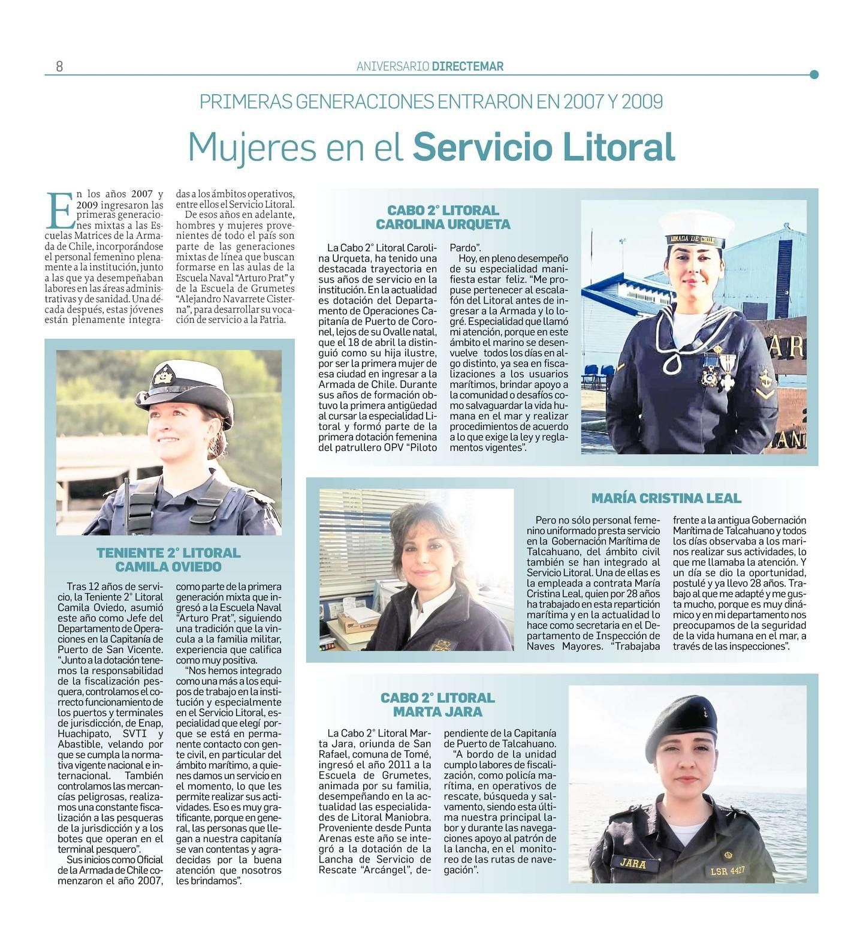
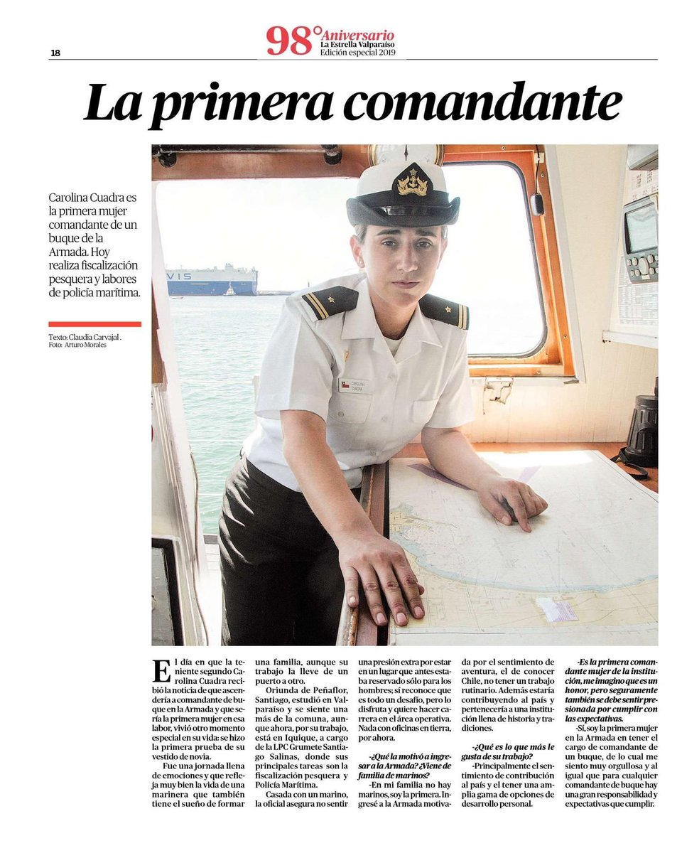
UT 1: DERECHOS HUMANOS
UT 2: DERECHO PENAL EN DERECHOS HUMANOS Y ROL DE LAS FFAA
UT 3: ENFOQUE DE GÉNERO
Término sesión

Slide 33
UT 1: DERECHOS HUMANOS
UT 2: DERECHO PENAL EN DERECHOS HUMANOS Y ROL DE LAS FFAA
UT 3: ENFOQUE DE GÉNERO
Concepto y significado de género.
Los roles y estereotipos.
La transversalización de género.
Relación entre derechos humanos e igualdad de género.
Ley de identidad de género.
Violencia contra la mujer.

Slide 34

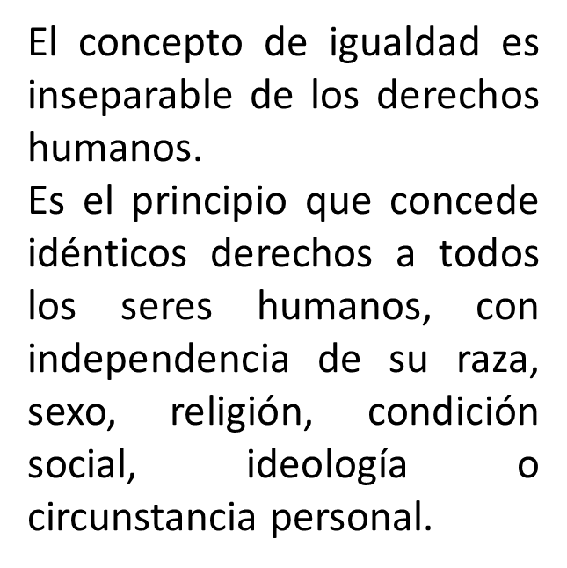
UT 1: DERECHOS HUMANOS
UT 2: DERECHO PENAL EN DERECHOS HUMANOS Y ROL DE LAS FFAA
UT 3: ENFOQUE DE GÉNERO
D. RELACIÓN ENTRE DERECHOS HUMANOS E IGUALDAD DE GÉNERO.

Slide 35

UT 1: DERECHOS HUMANOS
UT 2: DERECHO PENAL EN DERECHOS HUMANOS Y ROL DE LAS FFAA
UT 3: ENFOQUE DE GÉNERO

Slide 36
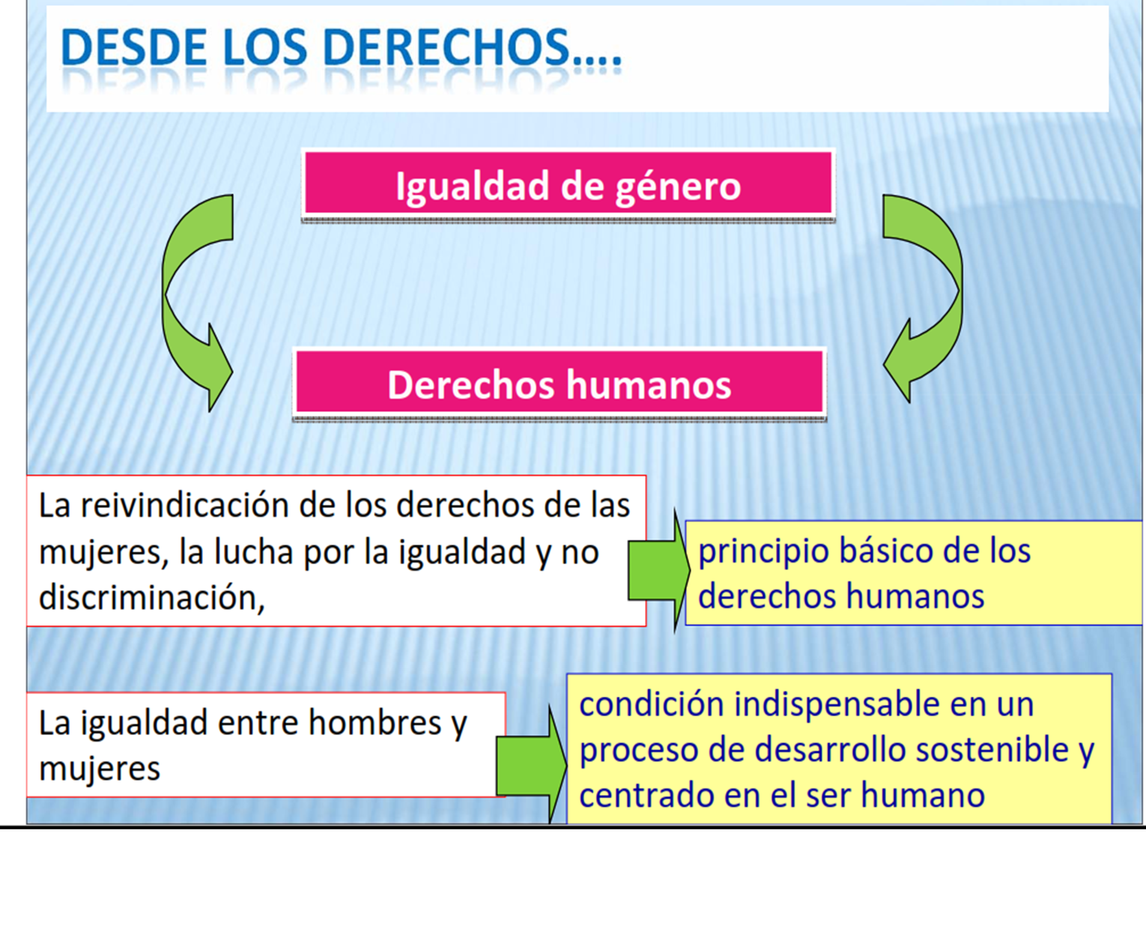
UT 1: DERECHOS HUMANOS
UT 2: DERECHO PENAL EN DERECHOS HUMANOS Y ROL DE LAS FFAA
UT 3: ENFOQUE DE GÉNERO

Slide 37
UT 1: DERECHOS HUMANOS
UT 2: DERECHO PENAL EN DERECHOS HUMANOS Y ROL DE LAS FFAA
UT 3: ENFOQUE DE GÉNERO
Vídeo 1
7:44

Slide 38
UT 1: DERECHOS HUMANOS
UT 2: DERECHO PENAL EN DERECHOS HUMANOS Y ROL DE LAS FFAA
UT 3: ENFOQUE DE GÉNERO
Concepto y significado de género.
Los roles y estereotipos.
La transversalización de género.
Relación entre derechos humanos e igualdad de género.
Ley de identidad de género.
Violencia contra la mujer.

Slide 39
UT 1: DERECHOS HUMANOS
UT 2: DERECHO PENAL EN DERECHOS HUMANOS Y ROL DE LAS FFAA
UT 3: ENFOQUE DE GÉNERO
La Ley N° 21.120 de Identidad de Género reconoce y da protección al derecho y a la identidad de género es una ley publicada en el Diario Oficial el día 10 de diciembre de 2018.
El objetivo de esta ley es permitir el cambio de nombre y sexo registral de una persona, cuando dicha partida no se corresponda o no sea congruente con su identidad de género.

Slide 40
UT 1: DERECHOS HUMANOS
UT 2: DERECHO PENAL EN DERECHOS HUMANOS Y ROL DE LAS FFAA
UT 3: ENFOQUE DE GÉNERO
Principios de la ley:
La ley establece principios relativos al D° a la identidad de género:
De no patologización: d° de toda persona trans a no ser tratada como enferma.
De no discriminación arbitraria.
De confidencialidad.
De dignidad en el trato que se traduce como una obligación a los órganos del Estado a dar un trato amable y respetuoso.
De interés superior del niño y de autonomía progresiva.

Slide 41
UT 1: DERECHOS HUMANOS
UT 2: DERECHO PENAL EN DERECHOS HUMANOS Y ROL DE LAS FFAA
UT 3: ENFOQUE DE GÉNERO
Procedimiento:
Las personas mayores de 18 años y solteras podrán solicitar por un máximo de dos veces la rectificación de su partida de nacimiento en cualquier Registro Civil del país.
La solicitud escrita debe contener.
Nombres, apellidos y rut de las persona solicitante.
Declaración de que es una persona mayor de 18 años sin vínculo matrimonial vigente.
Petición para rectificar la partida de nacimiento.
El sexo y los nombres de pila que reemplazarán a la identidad asignada al nacer.
Nombre apellidos y rut de dos testigos.
Identificación del medio preferente (correo electrónico, carta certificada, etc.) para recibir notificaciones del Registro Civil.
Firma del solicitante.

Slide 42
UT 1: DERECHOS HUMANOS
UT 2: DERECHO PENAL EN DERECHOS HUMANOS Y ROL DE LAS FFAA
UT 3: ENFOQUE DE GÉNERO
Tras ello, estipula el reglamento, un oficial del Registro Civil reservará un día y una hora para que la persona solicitante y sus dos testigos asistan a una audiencia especial. En dicha audiencia los testigos deberán declarar que el solicitante es mayor de 18 años y soltero/a y que conocen los efectos jurídicos de cambiar el nombre y sexo legal.
En un plazo máximo de 45 días se aceptará la solicitud si se cumplen con los requisitos.
Un vez aceptada la solicitud, el Registro Civil rectificará la partida de nacimiento y, 15 días hábiles después de ello, se emitirán los nuevos documentos y se citará a la persona para que los retire.

Slide 43
UT 1: DERECHOS HUMANOS
UT 2: DERECHO PENAL EN DERECHOS HUMANOS Y ROL DE LAS FFAA
UT 3: ENFOQUE DE GÉNERO
En Chile: 266 hombres transexuales y 717 mujeres transexuales.
Censo 2012
Un estudio del 2017 consideró entre 5 mil y 8 mil 500 personas que se calcula que en Chile son trans, sobre la base de estimaciones internacionales y que hablan que la población trans corresponde entre 0,03% a 0,05% de la población total.
La Tercera
De los niños y niñas trans el informe arrojó que el 41,3% dice que reconoció su identidad de género antes de los 5 años, el 39,4% lo hizo entre los 6 y 11 años y el 15,6% entre los 12 y 18 años.
Encuesta T

Slide 44
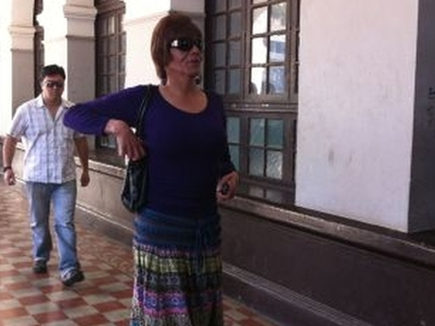
UT 1: DERECHOS HUMANOS
UT 2: DERECHO PENAL EN DERECHOS HUMANOS Y ROL DE LAS FFAA
UT 3: ENFOQUE DE GÉNERO
En el Consejo de Derechos Humanos de las N.U. sólo se han efectuado “recomendaciones” a los países, objetos elaboren legislaciones para proteger aquellas personas de diversidad sexual.
Zuliana Araya
Concejala de Valparaíso

Slide 45
UT 1: DERECHOS HUMANOS
UT 2: DERECHO PENAL EN DERECHOS HUMANOS Y ROL DE LAS FFAA
UT 3: ENFOQUE DE GÉNERO
Vídeo 2
5:15

Slide 46
UT 1: DERECHOS HUMANOS
UT 2: DERECHO PENAL EN DERECHOS HUMANOS Y ROL DE LAS FFAA
UT 3: ENFOQUE DE GÉNERO
Concepto y significado de género.
Los roles y estereotipos.
La transversalización de género.
Relación entre derechos humanos e igualdad de género.
Ley de identidad de género.
Violencia contra la mujer.

Slide 47
UT 1: DERECHOS HUMANOS
UT 2: DERECHO PENAL EN DERECHOS HUMANOS Y ROL DE LAS FFAA
UT 3: ENFOQUE DE GÉNERO
Según la legislación chilena (Ley N°20.480), un femicidio es el asesinato de una mujer realizado por quien es o ha sido su esposo o conviviente.
Violencia física son todas las formas de agresión a las mujeres que van desde los empujones y zamarreos, tirones de pelo, pellizcos, apretones, golpes de puño y patadas hasta los golpes con objetos y asesinatos.
Violencia psicológica es cuando se intenta controlar a una mujer mediante amenazas, humillaciones y presión emocional con el propósito de hacerla sentir insegura y sin control sobre su vida y decisiones.

Slide 48
UT 1: DERECHOS HUMANOS
UT 2: DERECHO PENAL EN DERECHOS HUMANOS Y ROL DE LAS FFAA
UT 3: ENFOQUE DE GÉNERO
Violencia sexual cuando una mujer es obligada, mediante la fuerza física o amenazas sicológicas, a tener relaciones sexuales o a realizar actos sexuales que le resultan humillantes o degradantes.
Hostigamiento. Casi todas las mujeres, de distintas edades y condición social, han sido molestadas y/o agredidas en la calle, en el transporte público e incluso en su trabajo. Con el pretexto de un "piropo" o que la mujer sería atractiva se les dicen groserías, o se justifican "agarrones" y manoseos.
Acoso sexual es cuando a una mujer se le exigen favores sexuales a cambio de su permanencia en el trabajo o su condiciona su ascenso o cualquier mejoría laboral. También ocurre en los lugares de estudio, cuando se condicionan notas o pasar de curso a cambio de acceder a las peticiones de un profesor o director.
Violencia económica es cuando se intenta controlar a la mujer a través de la entrega del dinero necesario para su mantención personal y/o de las hijas o hijos, o de otras personas que integran la familia. También constituye violencia económica cuando se apropian del dinero que ganó la mujer con su trabajo.

Slide 49
UT 1: DERECHOS HUMANOS
UT 2: DERECHO PENAL EN DERECHOS HUMANOS Y ROL DE LAS FFAA
UT 3: ENFOQUE DE GÉNERO
Vídeo 3
2:43

